Slide 1

第四章 数据流挖掘

Slide 2
第4章 数据流挖掘
教学大纲要求
数据流发掘
（1）数据流模型
（2）流中的数据抽样
（3）流过滤
（4）流中独立元素的数目统计
教学基本要求：掌握数据流模型和流中的数据抽样的相关概念，了解流过滤和流中独立元素的数目统计的方法。

Slide 3
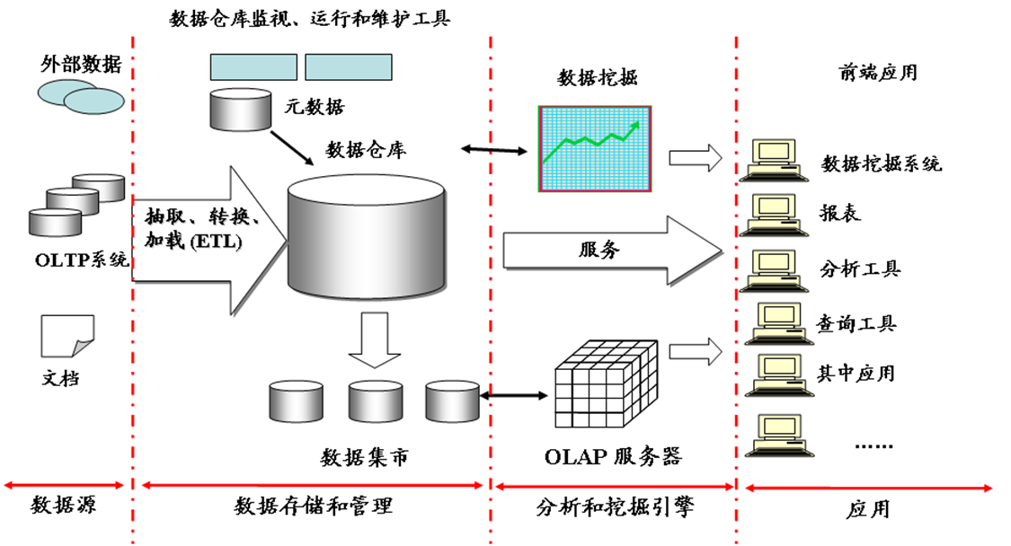
第4章 数据流挖掘
4.0 流数据的概念 –数据处理流程
很多企业为了支持决策分析而构建的数据仓库系统，其中存放的大量历史数据就是静态数据。技术人员可以利用数据挖掘和OLAP（On-Line Analytical Processing）分析工具从静态数据中找到对企业有价值的信息

Slide 4
第4章 数据流挖掘
4.0 流数据的概念 –静态数据和流数据
近年来，在Web应用、网络监控、传感监测等领域，兴起了一种新的数据密集型应用——流数据，即数据以大量、快速、时变的流形式持续到达
实例：PM2.5检测、电子商务网站用户点击流
流数据具有如下特征：
数据快速持续到达，潜在大小也许是无穷无尽的
数据来源众多，格式复杂
数据量大，但是不十分关注存储，一旦经过处理，要么被丢弃，要么被归档存储
注重数据的整体价值，不过分关注个别数据
数据顺序颠倒，或者不完整，系统无法控制将要处理的新到达的数据元素的顺序

Slide 5
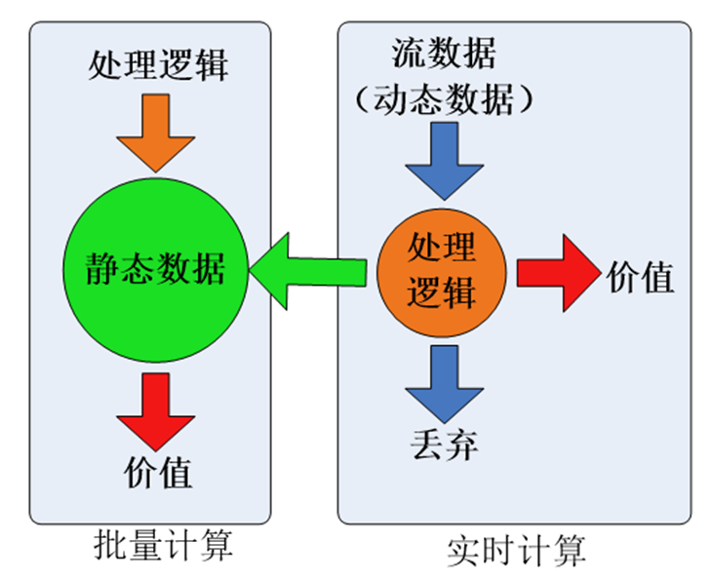
第4章 数据流挖掘
4.0 流数据的概念 –批量计算和实时计算
批量计算：充裕时间处理静态数据，如Hadoop
流数据不适合采用批量计算，流数据必须采用实时计算，响应时间为秒级
数据量少时，不是问题，但是，在大数据时代，数据格式复杂、来源众多、数据量巨大，对实时计算提出了很大的挑战。因此，针对流数据的实时计算——流计算，应运而生

Slide 6
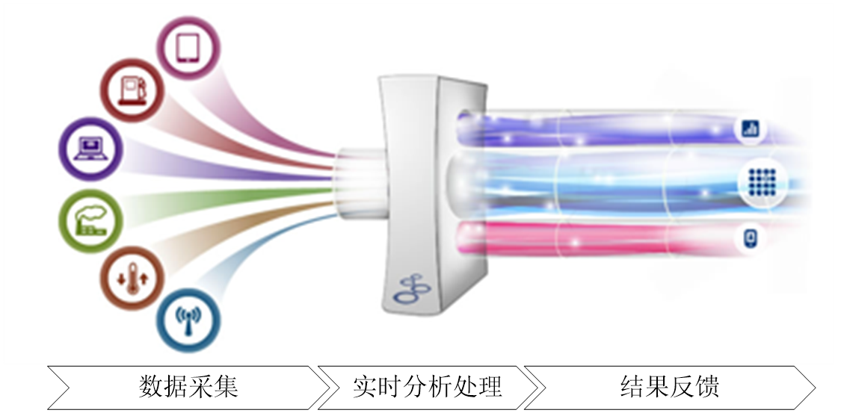
第4章 数据流挖掘
4.0 流数据的概念 –流计算
流计算：实时获取来自不同数据源的海量数据，经过实时分析处理，获得有价值的信息
实时的流计算并不意味着会处理实时到达的每一个数据！

Slide 7
第4章 数据流挖掘
4.0 流数据的概念 –流计算
流计算秉承一个基本理念，即数据的价值随着时间的流逝而降低，如用户点击流。因此，当事件出现时就应该立即进行处理，而不是缓存起来进行批量处理。为了及时处理流数据，就需要一个低延迟、可扩展、高可靠的处理引擎。
对于一个流计算系统来说，它应达到如下需求：
高性能：处理大数据的基本要求，如每秒处理几十万条数据
海量式：支持TB级甚至是PB级的数据规模
实时性：保证较低的延迟时间，达到秒级别，甚至是毫秒级别
分布式：支持大数据的基本架构，必须能够平滑扩展
易用性：能够快速进行开发和部署
可靠性：能可靠地处理流数据

Slide 8
第4章 数据流挖掘
4.0 流数据的概念 –流计算与Hadoop
Hadoop设计的初衷是面向大规模数据的批量处理，每台机器并行运行Map-Reduce任务，最后对结果进行汇总输出。
MapReduce是专门面向静态数据的批量处理的，内部各种实现机制都为批处理做了高度优化，不适合用于处理持续到达的动态数据。
可能会想到一种“变通”的方案来降低批处理的时间延迟——将基于MapReduce的批量处理转为小批量处理，将输入数据切成小的片段，每隔一个周期就启动一次MapReduce作业。但这种方式也无法有效处理流数据：
切分成小片段，可以降低延迟，但是也增加了附加开销，还要处理片段之间依赖关系。
需要改造MapReduce以支持流式处理。
结论：鱼和熊掌不可兼得，Hadoop擅长批处理，不适合流计算。

Slide 9
第4章 数据流挖掘
4.0 流数据的概念 –流数据挖掘框架
当前业界诞生了许多专门的流数据实时计算系统来满足各自需求。
目前有三类常见的流计算框架和平台：商业级的流计算平台、开源流计算框架、公司为支持自身业务开发的流计算框架。
商业级：IBM InfoSphere Streams和IBM StreamBase
较为常见的是开源流计算框架，代表如下：
Twitter Storm：免费、开源的分布式实时计算系统，可简单、高效、可靠地处理大量的流数据
Yahoo! S4（Simple Scalable Streaming System）：开源流计算平台，是通用的、分布式的、可扩展的、分区容错的、可插拔的流式系统
公司为支持自身业务开发的流计算框架：
Facebook Puma
Dstream（百度）
银河流数据处理平台（淘宝）

Slide 10
第4章 数据流挖掘
4.0 流数据的概念 –例子
传统的业务分析一般采用分布式离线计算的方式，即将数据全部保存起来，然后每隔一定的时间进行离线分析来得到结果。但这样会导致一定的延时，难以保证结果的实时性
随着分析业务对实时性要求的提升，离线分析模式已经不适合用于流数据的分析，也不适用于要求实时响应的互联网应用场景

Slide 11
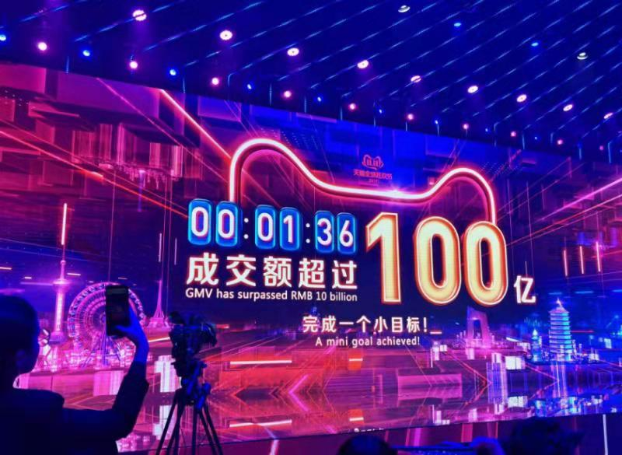

第4章 数据流挖掘
4.0 流数据的概念 –例子
如淘宝网“双十一”、“双十二”的促销活动，商家需要根据广告效果来即时调整广告，这就需要对广告的受访情况进行分析。但以往采用分布式离线分析，需要几小时甚至一天的延时才能得到分析结果。而促销活动只持续一天，因此，隔天才能得到的分析结果便失去了价值
虽然分布式离线分析带来的小时级的分析延时可以满足大部分商家的需求，但随着实时性要求越来越高，如何实现秒级别的实时分析响应成为业务分析的一大挑战

Slide 12
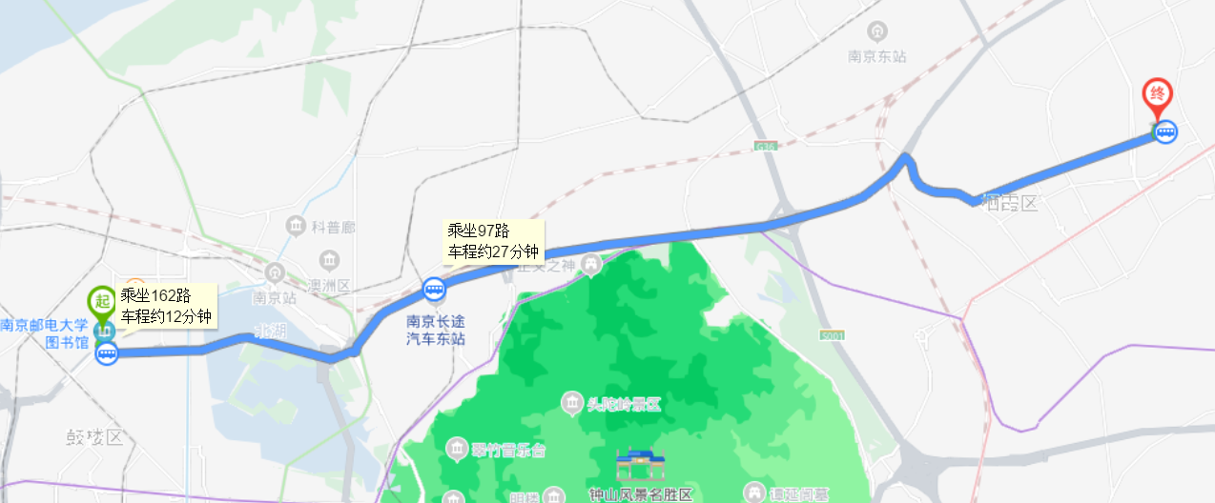
第4章 数据流挖掘
4.0 流数据的概念 –例子
流计算不仅为互联网带来改变，也能改变我们的生活
如提供导航路线，传统的导航路线并没有考虑实时的交通状况，即便在计算路线时有考虑交通状况，往往也只是使用了以往的交通状况数据。要达到根据实时交通状态进行导航的效果，就需要获取海量的实时交通数据并进行实时分析
借助于流计算的实时特性，不仅可以根据交通情况制定路线，而且在行驶过程中，也可以根据交通情况的变化实时更新路线，始终为用户提供最佳的行驶路线

Slide 13
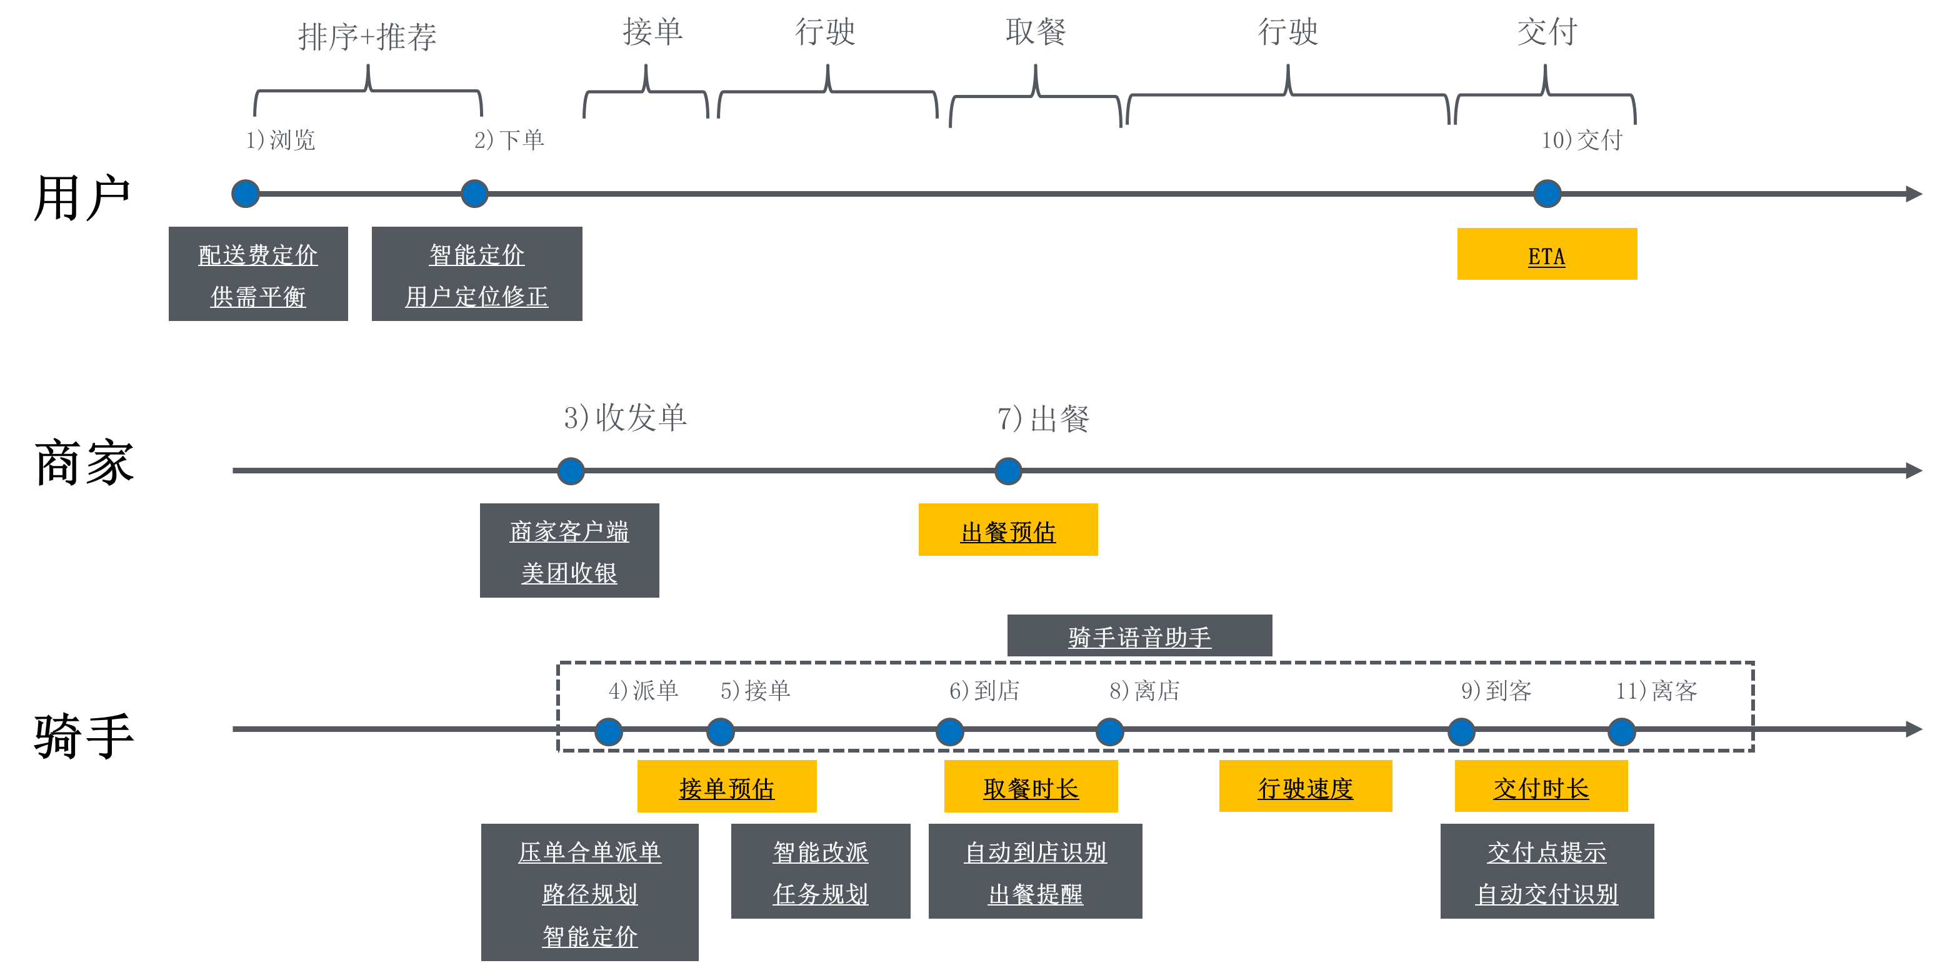
第4章 数据流挖掘
4.0 流数据的概念 –例子
估价和准时，缺一不可！
配送业务主要是围绕着用户、商家和骑手三个利益方，进行多目标的优化，提升用户体验，降低配送成本。为此，我们在配送全流程进行了智能化覆盖，在配送业务的多个子业务线的全链路都应有了机器学习方法的身影。

Slide 14
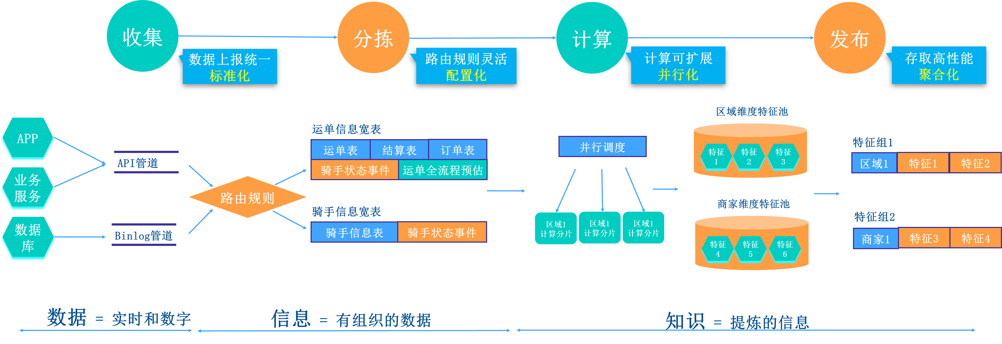
第4章 数据流挖掘
4.0 流数据的概念 –例子
实时特征工程就是一个由数据到知识淬炼过程。对于一个每天1800万单，在线骑手数超过50万的业务系统来说，难点不在于数据的缺失，而在于如何在海量的实时数据流中萃取出我们想要的可以表征当前状态的特征，为后续各个业务决策提供依据。这个将数据萃取成知识的系统，我们大致可以将其划分为四个步骤。即：数据的收集、数据分拣，数据的计算和数据的发布。

Slide 15
第4章 数据流挖掘
4.1 流数据模型
两种数据的假设
假定是从数据库中进行挖掘。也就是说，如果真需要数据的时候，所有数据都可用。（需要考虑数据检索的效率）
数据以一个或多个流的方式到来，如果不对数据进行及时的处理或者存储，数据将会永远丢失。此外，我们假定数据到来的速度实在是太快，以致将全部数据存在活动存储器(即传统数据库)并在我们选定的时间进行交互是不可能的。（本章的假设）

Slide 16
第4章 数据流挖掘
4.1 流数据模型
流数据处理分类
从流中抽取有用样本。
如何从流中过滤除大部分“不想要”的元素。
如何估计流中的独立元素个数，其中估计方法所用的存储开销远少于列举所有所见元素的开销。
只观察一个定长“窗口”，该窗口由最近的n个元素组成，关注窗口。

Slide 17
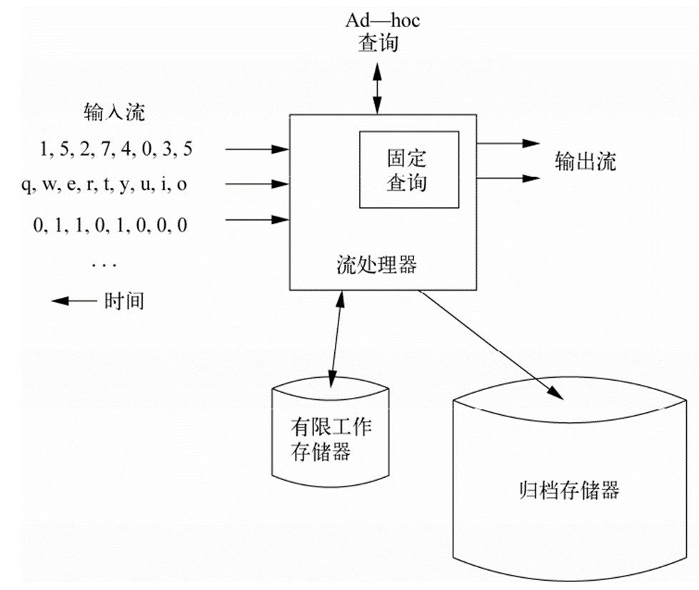
第4章 数据流挖掘
4.1.1一个数据流管理系统
流处理器实际上也可以看成是一种数据管理系统。
每个流可以按照各自的时间表来提供元素
不同流的数据率或数据类型不必相同
一个流中的元素到达时间间隔不一定要满足均匀分布，到达速率不受系统控制。
流可以在大容量归档存储器(archival store)上进行归档处理
流汇总数据或者部分流数据可以存在工作存储器(working store)上，该存储器可以用于查询应答的处理。
工作存储器可以是磁盘或者是内存，这取决于查询处理的速度需求。但是不管是采用哪种存储介质，其容量都是有限的。

Slide 18
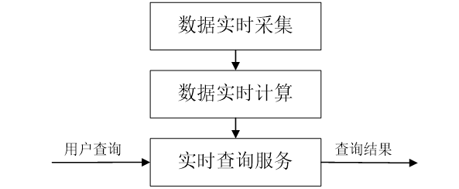
第4章 数据流挖掘
4.1.2 流数据源的例子
数据实时采集阶段通常采集多个数据源的海量数据，需要保证实时性、低延迟与稳定可靠
以日志数据为例，由于分布式集群的广泛应用，数据分散存储在不同的机器上，因此需要实时汇总来自不同机器上的日志数据
目前有许多互联网公司发布的开源分布式日志采集系统均可满足每秒数百MB的数据采集和传输需求，如：
Facebook的Scribe
LinkedIn的Kafka
淘宝的Time Tunnel
基于Hadoop的Chukwa和Flume
一个简单直观的理解：开源的爬虫API

Slide 19
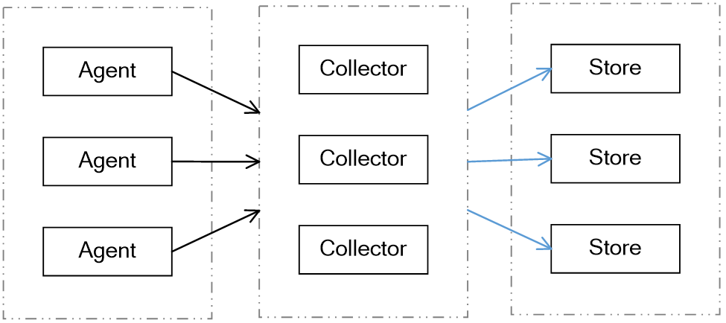
第4章 数据流挖掘
4.1.2 流数据源的例子
数据采集系统的基本架构一般有以下三个部分：
Agent：主动采集数据，并把数据推送到Collector部分
Collector：接收多个Agent的数据，并实现有序、可靠、高性能的转发
Store：存储Collector转发过来的数据（对于流计算不存储数据）

Slide 20
第4章 数据流挖掘
4.1.2 流数据源的例子
传感器数据
一个在大海中温度传感器，它每小时会将海表面的温度读数传回基站，整个流数据实际上都可以在内存中永久存放。
传感器装上一个GPS部件，并让它报告海表面的高度而不是温度。由于相对于海表面的温度而言，海表面的高度变化异常迅速。每天传回的数据为3.5MB.
部署100万个传感器，每个传感器都以每秒10次的速率传回数据。而100万个传感器并不算多，每150平方英里海洋面积就需要部署一个传感器。现在，每天传回的数据就有3.5 TB。
我们需要考虑哪些数据需要存储

Slide 21
第4章 数据流挖掘
4.1.2 流数据源的例子
图像数据
卫星往往每天会给地球传回多个TB的图像流数据。
监控摄像机产生的图像分辨率虽然不如卫星，但是摄像机的数量可能很多，而每个摄像机能够连续不断(比如每秒)地产生图像。
中国目前有2亿个摄像探头在使用之中。到了2022年，中国的探头总数可能会达到6．26亿个，增幅为213％，http://m.elecfans.com/article/1104175.html
我们需要考虑哪些视频内容需要存储

Slide 22
第4章 数据流挖掘
4.1.2 流数据源的例子
互联网及Web流量
互联网当中的交换节点从很多输入源接收IP包流并将它们路由到输出目标。通常情况下，交换机的任务主要是传输数据而非保留或查询数据。但将更多功能放入交换机已成一种趋势。
监控Web网站收到的流包括各种类型。例如，谷歌一天收到几亿个搜索查询。雅虎的各个不同网站上收到数十亿个“点击”。
基于这些流数据可以学习到很多有趣的结果。比如，诸如“sore throat"(咽喉痛或咽喉炎)之类的查询频次的上升能够让我们对病毒的传播进行跟踪。
这些数据是有价值的

Slide 23
第4章 数据流挖掘
4.1.2 流数据源的例子
数据以流的方式进入
搜索引擎的查询请求
微博更新
特点
无穷
非平稳（比如：经典的泊松分布）
流的到达速率取决于用户行为，系统无法控制

Slide 24
第4章 数据流挖掘
4.1.3 流查询
两种查询（广义上都可以归为条件查询）
固定查询(Standing query)：
从不停止
例：
温度超过25度时输出警报
输出最近5次读数的平均值
历史最高温度
事先写好
Ad-hoc查询
存储数据流的合适部分，为查询作准备
根据存储的内容应答
Ad-hoc机制就是for purpose

Slide 25
第4章 数据流挖掘
4.1.3 流查询
两种查询流计算是针对流数据的实时计算，可以应用在多种场景中，如Web服务、机器翻译、广告投放、自然语言处理、气候模拟预测等
如百度、淘宝等大型网站中，每天都会产生大量流数据，包括用户的搜索内容、用户的浏览记录等数据。采用流计算进行实时数据分析，可以了解每个时刻的流量变化情况，甚至可以分析用户的实时浏览轨迹，从而进行实时个性化内容推荐
但是，并不是每个应用场景都需要用到流计算的。流计算适合于需要处理持续到达的流数据、对数据处理有较高实时性要求的场景

Slide 26
第4章 数据流挖掘
4.1.4 流处理中的若干问题 –问题描述
流数据处理的限制
流元素的分发速度通常很快。所以，必须要对元素进行实时处理，否则就会永远失去处理它们的机会，除非访问归档存储器。
流处理算法通常在内存中执行，一般不会或者极少访问二级存储器，这一点相当重要。
即使当数据流很慢(参考4.1.2节的传感器数据的例子)时，也可能存在多个这样的数据流。即使每个流本身能够基于很小的内存就能处理，但所有数据流的内存需求加在一起可能就很容易超过内存的可用容量。

Slide 27
第4章 数据流挖掘
4.1.4 流处理中的若干问题 –问题描述
流数据处理策略
当内存足够大时，流数据的很多问题都很容易解决，但是要在一个真实规模的机器上获得现实的处理速度，问题就变得相当困难。两个一般化的结论：
通常情况下，获得问题的近似解比精确解要高效得多。
一系列与哈希相关的技术被证明十分有用。

Slide 28
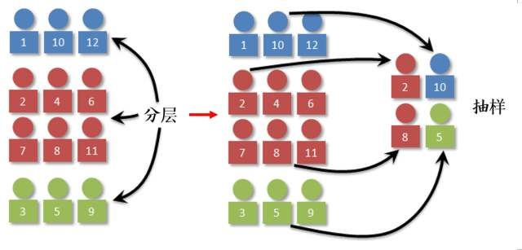

4.2 流当中的数据抽样
什么是数据抽样？
在数据分析中，抽样是指：从全部数据中选择部分数据进行分析，以发掘更大规模数据集中的有用信息。

Slide 29
4.2 流当中的数据抽样
1 什么是数据抽样？
简单随机抽样：从总体N个单位中随机地抽取n个单位作为样本，使得每一个样本都有相同的概率被抽中。通常只是在总体单位之间差异程度较小和数目较少时，才采用这种方法。
系统抽样：将总体中的所有单位按一定顺序排列，在规定的范围内随机地抽取一个单位作为初始单位，然后按事先规定好的规则确定其他样本单位。先从数字1到k之间随机抽取一个数字r作为初始单位，以后依次取r+k、r+2k……等单位。
分层抽样：将抽样单位按某种特征或某种规则划分为不同的层，然后从不同的层中独立、随机地抽取样本，保证样本的结构与总体的结构比较相近，从而提高估计的精度。
整群抽样：将总体中若干个单位合并为组，抽样时直接抽取群，然后对中选群中的所有单位全部实施调查。抽样时只需群的抽样框，可简化工作量，缺点是估计的精度较差。

Slide 30
4.2 流当中的数据抽样
简单随机抽样 某学校为了了解高一年级学生对教师教学的意见，打算从高一年级500名学生中抽取50名进行调查，如何用简单随机抽样获取样本?
第一步:将这500名学生从1~500开始进行编号;
第二步:随机抽取50人。

Slide 31
4.2 流当中的数据抽样
系统抽样 某大学三年级的295名学生已经编号为1，2，……，295，为了了解学生的学习情况，要按1：5的比例抽取一个样本，用系统抽样的方法进行抽取，并写出过程。
第一步:样本容量为295÷5=59;
第二步:确定分段间隔k=5,将编号分1~5,6~10,…,291~295;
第三步:采用简单随机抽样的方法，从第一组5名学生中抽出一名学生，如确定编号为L的学生,依次取出的学生编号为L+5,L+10,L+15,…,L+290 ,这样就得到一个样本容量为59的样本.

Slide 32
4.2 流当中的数据抽样
分层抽样 某地区有高中生2400人，初中生10800人，小学生11100人，当地教育部门为了了解本地区中小学生的近视率及其形成原因，要从本地区的中小学生中抽取1%的学生进行调查。你认为应当如何抽取样本？
由于样本容量与总体个体数之比为1:100，因此，样本中包含的各部门的个体数应该是：
2400/100，10900/100，11100/100
即抽取24名高中生，109名初中生和110名小学生作为样本。

Slide 33
4.2 流当中的数据抽样
简单随机抽样
系统抽样
分层抽样
整群抽样
-----------------
我们将考察流中的可靠样本抽取问题。同很多流算法一样，该抽取“技巧”中的哈希使用方法在一定程度上与一般应用有所不同。

Slide 34
4.2 流当中的数据抽样
4.2.1一个富于启发性的例子
目标：从流中选择一个子集，以便能够对它进行查询并给出统计性上对整个流具有代表性的结果。
问题描述：搜索引擎收到查询流，这些数据可以用于研究典型用户的行为。假定这个流由三元组(user, query, time)组成，假设要回答查询“在过去一个月中特定用户所提交的重复查询的比率是多少”，并假设我们只希望存储1/10的流元素。
类比的例子：假设有同学1000人，每天都会上app看新闻，我们的目标是找出同学们看的新闻的集合N，和重复看过的新闻D（两个以上的同学看过这个新闻）。

Slide 35
4.2 流当中的数据抽样
4.2.1一个富于启发性的例子
问题简化：假定某个用户在过去一个月中有s个搜索查询只提交过一次，有d个搜索查询提交过2次，并且不存在其他超过2次的搜索查询。如果我们抽样的查询比例为1/10，如何控制不同查询的抽样比例。
正确答案：d/(s+d)
如何实现抽样？
对每个流数据data(n)生成一个0-9且分布均匀的整数r(n)
如果r(n)=0 则保留该数据
对重复查询的抽样比重

Slide 36
4.2 流当中的数据抽样
4.2.1一个富于启发性的例子
问题简化：假定某个用户在过去一个月中有s个搜索查询只提交过一次，有d个搜索查询提交过2次，并且不存在其他超过2次的搜索查询。如果我们抽样的查询比例为1/10。
分析：简单讨论，假设序列是s:0-89, d90-99
{0,1,2,3,4,5,…….,90,90,91,91,92,92,….99,99} 这样一个数据流
随机抽取1/10的数据
如果找到90,90这样重复对的可能性是1/(10x10)
也就是说，110个里面挑出10个，会不会有两个重复？
很大概率不会！

Slide 37
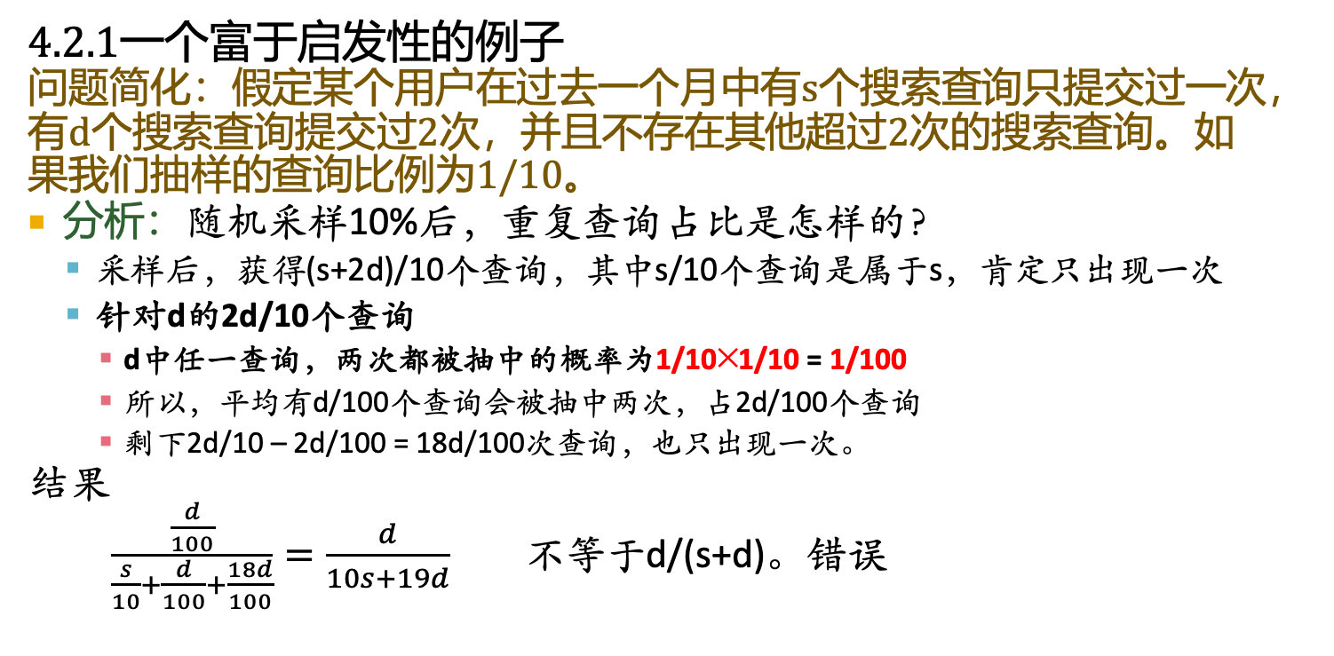
4.2 流当中的数据抽样
4.2.1一个富于启发性的例子
问题简化：假定某个用户在过去一个月中有s个搜索查询只提交过一次，有d个搜索查询提交过2次，并且不存在其他超过2次的搜索查询。如果我们抽样的查询比例为1/10。
分析：随机采样10%后，重复查询占比是怎样的？
采样后，获得(s+2d)/10个查询，其中s/10个查询是属于s，肯定只出现一次
针对d的2d/10个查询
d中任一查询，两次都被抽中的概率为1/10×1/10 = 1/100
所以，平均有d/100个查询会被抽中两次，占2d/100个查询
剩下2d/10 – 2d/100 = 18d/100次查询，也只出现一次。
结果
$\frac{\frac{d}{100}}{\frac{s}{10}+\frac{d}{100}+\frac{18d}{100}}=\frac{d}{10s+19d}$ 不等于d/(s+d)。错误
因为d是重复出现的查询

Slide 38
4.2 流当中的数据抽样
4.2.2代表性样本的获取
上个例子说明：不能从每个用户的搜索查询的抽样样本中得到正确答案。
解决思路：必须要挑出1/10的用户并将他们的所有搜索查询放入样本中，而不考虑其他用户的搜索查询。
解决办法：每当一个新的搜索查询到达流中时，我们会查找用户以判断其是否在已有样本中出现。
如果出现，则将该搜索查询放入样本，否则丢弃该查询。
如果在我们的记录当中没有出现过当前用户，那么产生一个0-9的随机整数。如果该随机整数为0，那么就将该用户加入用户列表，并将其标记为“in”。而如果随机结果非0，那么也将该用户加入用户列表，但此时将它标记为“out”。
可以转换为哈希映射的形式处理
简单地说：多个样本子集，保留子集中样本的原始分布

Slide 39


4.2 流当中的数据抽样
4.2.3代表性样本的获取
可以转换为哈希映射的形式处理
哈希函数：作为随机数生成器
更一般地，我们可以从所有用户中得到任意用户比例的样本，比如a/b

Slide 40
4.2 流当中的数据抽样
4.2.4 样本规模的变化
通常情况下，随着更多的流数据进入系统，样本的数目也随之增长。
数据不可能无限制的存储。这时候如何处理呢？
一个哈希函数h，它可以将键值映射到一个很大的取值范围0, 1,…，B-1；
一个阈值(threshold ) t，它的初始值可以设置成最大的桶编号B-1；
存储的元组数目超过分配的空间大小，那么就将阈值降低为t-1，并将那些键值K满足h(K)=t的元组去掉

Slide 41
4.3 流过滤
流过滤定义
数据处理方式是选择(selection)或称为过滤( filtering )。即我们只想接受流当中满足某个准则的元组集合。被接受的元组会以流的方式传递给另一个过程，而其他元组被忽略。
例子：
元组的某个可计算属性得到(如第一个字段小于10）
这种方式很容易计算
可是，当选择准则中包含集合元素的查找时，问题就变得更加困难。特别当集合大到无法在内存中存放时，可以用布隆过滤( Bloom filtering)实现
一种可以快速判断元素是否属于集合的数据结构，基于哈希原理构造

Slide 42
4.3 流过滤
4.3.1 一个例子
位图法
位图法就是Bitmap的缩写。就是用每一位来存放某种状态，适用于大规模数据，但数据状态又不是很多的情况。通常是用来判断某个数据存不存在的。
位图法可以理解为通过一个bit数组来存储特定数据的一种数据结构；由于bit是数据的最小单位，所以这种数据结构往往是非常节省存储空间。

Slide 43
4.3 流过滤
4.3.1 一个例子
位图法
比如一个公司有8个员工，现在需要记录公司的考勤记录，传统的方案是记录下每天正常考勤的员工的ID列表，比如2021-11-1:[01,02,03,04,05,06,07,08]。
假如员工ID采用byte数据类型，则保存每天的考勤记录需要N个byte，其中N是当天考勤的总人数。
这样可以每天采用恒定的1个byte即可保存当天的考勤记录。
1 | 2 | 3 | 4 | 5 | 6 | 7 | 8
0 | 1 | 1 | 1 | 0 | 0 | 0 | 0

Slide 44
4.3 流过滤
4.3.1 一个例子
假定集合S中包含了10亿个允许的邮件地址，我们可以确信这些地址不是垃圾邮件地址；
流数据由邮件地址及邮件本身组成的二元组构成。由于典型的邮件地址为20或更多字节，S保存在内存当中是不现实的。
还是用hash！ Hash（email地址）=N
数据
1GB =10亿字节=80亿位

Slide 45
4.3 流过滤
4.3.1 一个例子
假定集合S中包含了10亿个允许的邮件地址，我们可以确信这些地址不是垃圾邮件地址；
流数据由邮件地址及邮件本身组成的二元组构成。由于典型的邮件地址为20或更多字节，S保存在内存当中是不现实的。
还是用hash！ Hash（email地址）=N
数据
1GB =10亿字节=80亿位
可能会有一些垃圾邮件地址也会通过。
邮件地址不在s中的流元素中大约有1/8会被哈希到位1从而通过过滤。

Slide 46
4.3 流过滤
4.3.2 布隆过滤器
比如在字处理软件中，需要检查一个英语单词是否拼写正确（也就是要判断 它是否在已知的字典中）；
在 公安系统，一个嫌疑人的名字是否已经在嫌疑名单上；
在网络爬虫里，一个网址是否被访问过等等
邮件是否是垃圾邮件

Slide 47
4.3 流过滤
4.3.2 布隆过滤器
布隆过滤器（Bloom Filter）是一种概率空间高效的数据结构。用于检索一个元素是否在一个集合中。
存在“在集合内（可能错误）”和“不在集合内（绝对不在集合内）”两种情况。
核心思想就是利用多个不同的Hash函数来解决“冲突”。

Slide 48
4.3 流过滤
4.3.2 布隆过滤器
一个布隆过滤器由如下几部分组成。
n个位组成的数组，每个位的初始值都为0；
m个键值组成的集合S；
一系列哈希函数h₁， h₂, …,h_{k}组成的集合。每个哈希函数将“键”值映射到上述的n个桶(对应于位数组中n个位)中。
一个更加通俗易懂的理解：多轮验证！

Slide 49
4.3 流过滤
4.3.2 布隆过滤器
一个布隆过滤器由如下几部分组成。
n个位组成的数组，每个位的初始值都为0；
m个键值组成的集合S；
一系列哈希函数h₁， h₂, …,h_{k}组成的集合。每个哈希函数将“键”值映射到上述的n个桶(对应于位数组中n个位)中。
布隆过滤器的目的是让所有键值在S中的流元素通过，而阻挡大部分键值不在S中的流元素。
位数组的所有位的初始值为0。对s中的每个键值K，利用每个哈希函数进行处理。对于哈希函数h_{i}及S中的键值K，将每个h_{i}(K)对应的位置为1；
当键值为K的流元素到达时，检查所有的h₁(K),h₂(K),…h_{k}(K)对应的都是1，通过。否则拒绝。

Slide 50
4.3 流过滤
4.3.3 布隆过滤方法的分析
将待查询元素映射到位数组中，若对应每位都是1，则在集合中；否则，不在。
出现两种情况：
（1）没有发生误判
（2）发生了误判（false positive）--假阳性
false positive：有可能会把不属于这个集合的元素误认为属于这个集合。

Slide 51
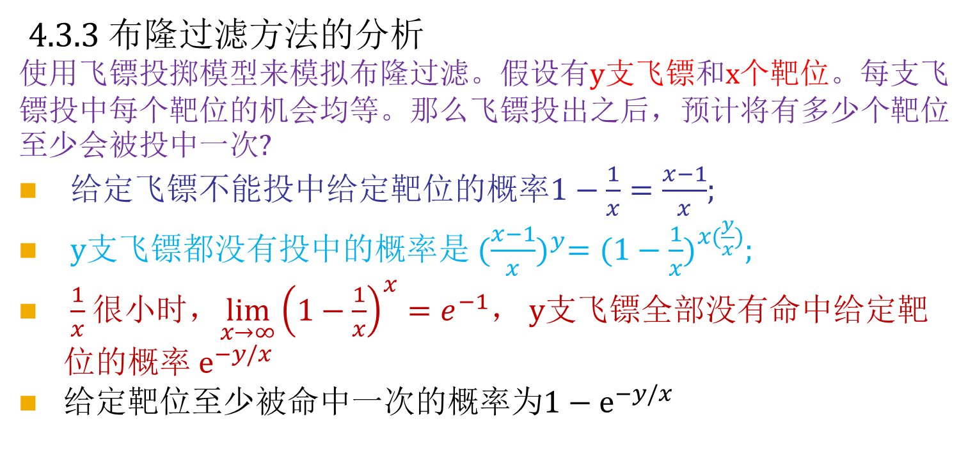
4.3 流过滤
4.3.3 布隆过滤方法的分析
使用飞镖投掷模型来模拟布隆过滤。假设有y支飞镖和x个靶位。每支飞镖投中每个靶位的机会均等。那么飞镖投出之后，预计将有多少个靶位至少会被投中一次?
给定飞镖不能投中给定靶位的概率$1−\frac{1}{x}=\frac{x−1}{x}$;
y支飞镖都没有投中的概率是 ${(\frac{x−1}{x})}^{y}={(1−\frac{1}{x})}^{x(\frac{y}{x})}$;
$\frac{1}{x}$ 很小时，$\lim_{x→∞}{{\left(1−\frac{1}{x}\right)}^{x}}=e^{−1}$， y支飞镖全部没有命中给定靶位的概率 $e^{−y/x}$
给定靶位至少被命中一次的概率为${1−e}^{−y/x}$
（假阳率）

Slide 52
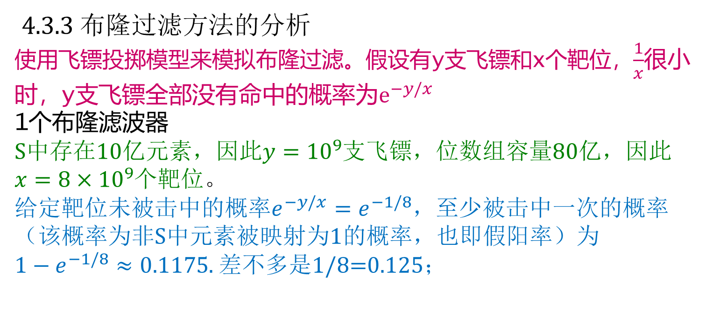
4.3 流过滤
4.3.3 布隆过滤方法的分析
使用飞镖投掷模型来模拟布隆过滤。假设有y支飞镖和x个靶位，$\frac{1}{x}$很小时，y支飞镖全部没有命中的概率为$e^{−y/x}$
1个布隆滤波器
S中存在10亿元素，因此$y={10}^{9}$支飞镖，位数组容量80亿，因此
$x=8×{10}^{9}$个靶位。
给定靶位未被击中的概率$e^{−y/x}=e^{−1/8}$，至少被击中一次的概率（该概率为非S中元素被映射为1的概率，也即假阳率）为${1−e}^{−1/8}≈0.1175$. 差不多是1/8=0.125；

Slide 53
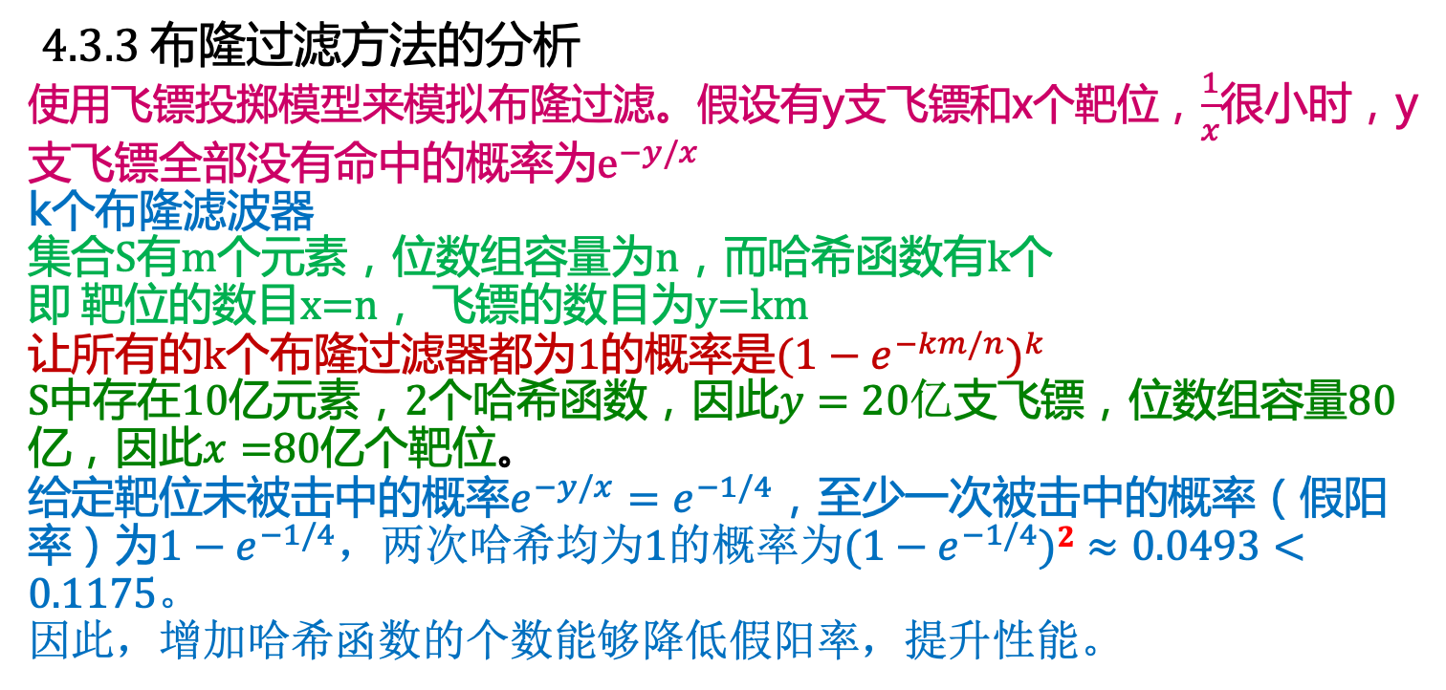
4.3 流过滤
4.3.3 布隆过滤方法的分析
使用飞镖投掷模型来模拟布隆过滤。假设有y支飞镖和x个靶位，$\frac{1}{x}$很小时，y支飞镖全部没有命中的概率为$e^{−y/x}$
k个布隆滤波器
集合S有m个元素，位数组容量为n，而哈希函数有k个
即 靶位的数目x=n， 飞镖的数目为y=km
让所有的k个布隆过滤器都为1的概率是${(1−e^{−km/n})}^{k}$
S中存在10亿元素，2个哈希函数，因此$y=20亿$支飞镖，位数组容量80亿，因此$x=$80亿个靶位。
给定靶位未被击中的概率$e^{−y/x}=e^{−1/4}$，至少一次被击中的概率（假阳率）为${1−e}^{−1/4}$，两次哈希均为1的概率为${(1−e}^{−1/4})2≈0.0493<0.1175$。
因此，增加哈希函数的个数能够降低假阳率，提升性能。
哈希函数的数量在此起作用

Slide 54
4.4 流中独立元素的数目统计
回顾:我们学习了流数据的抽样，过滤
现在是第三种简单的流数据操作 数目统计
问题描述：假定流元素选自某个全集。我们想知道流当中从头或某个已知的过去时刻开始所出现的不同的元素数目。
S={x₁，x₂，x₃,……,x_{N}}, 找出N
目标：在合理的内存空间下，得到我们想要的近似结果。

Slide 55
4.4 流中独立元素的数目统计
4.4.1独立元素计数问题
例4.5：考虑某个Web网站对每个给定月份所看到的独立用户数目进行统计这一场景。此时，全集由所有的登录集合组成，每次有人登录都会产生一个流元素。这种统计很适合Amazon之类的网站，其中典型用户会以其唯一的登录名登录。
分析：一种明显的问题解决方法是在内存中保存当前已有的所有流元素列表。方法：比如哈希表或搜索树
当无法在内存中存储所需数据
使用更多的机器
搜索结构存到二级存储器中，分批处理
内存空间会比独立元素数目少很多的近似算法

Slide 56
4.4 流中独立元素的数目统计
4.4.2 FM（Flajolet-Martin）算法
基本思想：如果流中看到的不同元素越多，那么我们看到的不同哈希值也会越多。在看到的不同哈希值越多的同时，也越可能看到其中有一个值变得“异常”。
该算法最初出现在Flajolet和Martin于1985年发表的论文"Probabilistic Counting Algorithms for Data Base Applications"中。后来，Flajolet等人又陆续发表了该算法的改进版本（主要是LogLog counting of large cardinaliti和 HyperLogLog：The analysis of a near-optimal cardinality estimation algorithm这两篇文章

Slide 57
4.4 流中独立元素的数目统计
4.4.2 FM（Flajolet-Martin）算法
Flajolet和Martin计算了哈希值的二进制表示的0后缀（即哈希后的值的末尾的 0 字符的个数），结果发现在随机数集合中，通过计算每一个元素的二进制表示的0后缀，设k为最长的0后缀的长度，则平均来说集合中大约有2^{k}个不同的元素；
假定哈希函数H(e)能够把元素e映射到[0, 2^{m-1}]区间上；再假定函数TailZero(x)能够计算正整数x的二进制表示中末尾连续的0的个数，TailZero(2) = TailZero(0010) = 1，
TailZero(8) = TailZero(1000) = 3，
TailZero(10) = TailZero(1010) = 1；
我们对每个元素e计算TailZero(H(e))，并求出最大的TailZero(H(e))记为Max，那么对于独立元素数目的估计为2^{Max}。

Slide 58
4.4 流中独立元素的数目统计
4.4.2 FM（Flajolet-Martin）算法
例子：给定序列{e1, e2, e3, e2}，独立元素数目N = 3。假设给定哈希函数H(e)，有
H(e1) = 2 = 0010，TailZero(H(e1)) = 1
H(e2) = 8 = 1000，TailZero(H(e2)) = 3
H(e3) = 10 = 1010，TailZero(H(e3)) = 1
第1步，将Max初始化为0；
第2步，对于序列中第1项e1，计算TailZero(H(e1)) = 1 > Max，更新Max = 1；
第3步，对于序列中第2项e2，计算TailZero(H(e2)) = 3 > Max，更新Max = 3；
第4步，对于序列中第3项e3，计算TailZero(H(e3)) = 1 ≤ Max，不更新Max；
第5步，对于序列中第4项e2，计算TailZero(H(e2)) = 3 ≤ Max，不更新Max；
第6步，估计独立元素数目为N’ = 2^Max = 2^3 = 8。

Slide 59
4.4 流中独立元素的数目统计
4.4.2 FM（Flajolet-Martin）算法
例子：给定序列{e1, e2, e3, e2}，独立元素数目N = 3。假设给定哈希函数H(e)，有
H(e1) = 2 = 0010，TailZero(H(e1)) = 1
H(e2) = 8 = 1000，TailZero(H(e2)) = 3
H(e3) = 10 = 1010，TailZero(H(e3)) = 1
分析：在这个简单例子中，实际值N = 3，估计值N’= 8，误差比较大。
在实际应用中，为了减小误差，提高精度，我们通常采用一系列的哈希函数H1(e), H2(e), H3(e)……，计算一系列的Max值Max1, Max2, Max3……，从而估算一系列的估计值2^Max1, 2^Max2, 2^Max3……，最后进行综合得到最终的估计值。

Slide 60
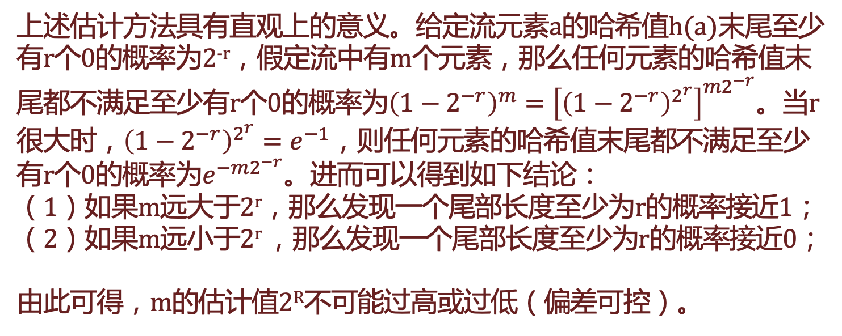
4.4 流中独立元素的数目统计
4.4.2 FM（Flajolet-Martin）算法
上述估计方法具有直观上的意义。给定流元素a的哈希值h(a)末尾至少有r个0的概率为2^{-r}，假定流中有m个元素，那么任何元素的哈希值末尾都不满足至少有r个0的概率为${\left(1−2^{−r}\right)}^{m}={\left[{\left(1−2^{−r}\right)}^{2^{r}}\right]}^{m2^{−r}}。$当r很大时，${\left(1−2^{−r}\right)}^{2^{r}}=e^{−1}$，则任何元素的哈希值末尾都不满足至少有r个0的概率为$e^{−m2^{−r}}$。进而可以得到如下结论：
（1）如果m远大于2^{r}，那么发现一个尾部长度至少为r的概率接近1；
（2）如果m远小于2^{r} ，那么发现一个尾部长度至少为r的概率接近0；
由此可得，m的估计值2^{R}不可能过高或过低（偏差可控）。

Slide 61
4.4 流中独立元素的数目统计
4.4.3 组合估计
可以根据多个不同的哈希函数去获得多个不同的估计值，再组合起来实现估计。有两种方法：
求平均值：
缺点：容易过高（只要出现极少数极高值即会导致此情况）
求中位数
缺点：永远都是2的幂，无法得到精确估计值
中位数：中位数（Median）又称中值，统计学中的专有名词，是按顺序排列的一组数据中居于中间位置的数。

Slide 62
4.4 流中独立元素的数目统计
4.4.3 组合估计
我们可以将两种策略组合起来：
首先将哈希函数分成小组，每个组内取平均值。
然后在所有平均值中取中位数。
4.4.4 空间需求
唯一需要在内存保存的是每个哈希函数所对应的一个整数。
在实际应用中，每个流元素哈希值的计算时间对所用的哈希函数数目的限制更大。

Slide 63
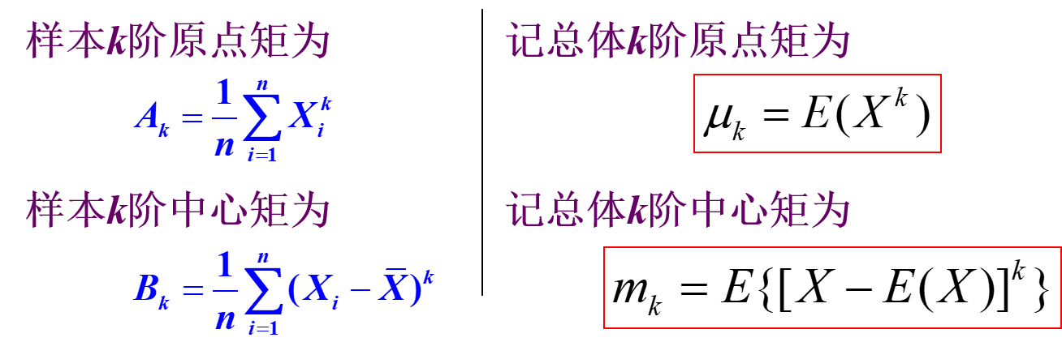
4.5 矩估计
复习：基于一种简单的“替换”思想建立起来的一种估计方法 ，是英国统计学家K.皮尔逊最早提出的。
其基本思想是用样本矩估计总体矩。
理论依据: 大数定理
（反复出现的现象中必然存在特定的规律）

Slide 64
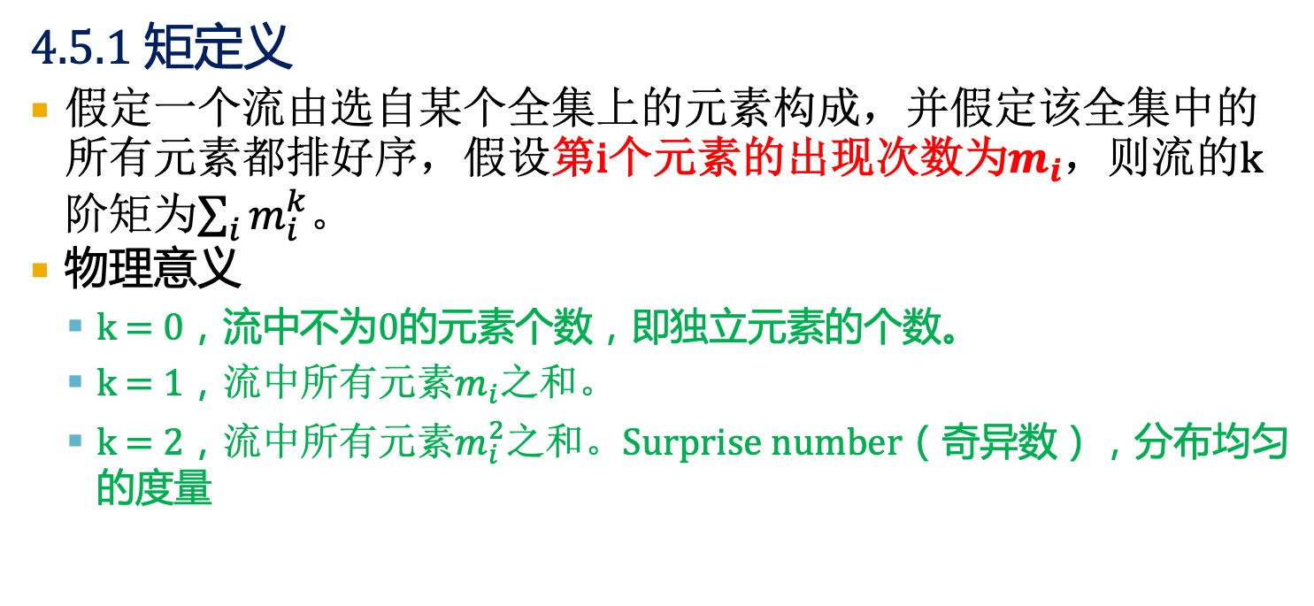
4.5 矩估计
4.5.1 矩定义
假定一个流由选自某个全集上的元素构成，并假定该全集中的所有元素都排好序，假设第i个元素的出现次数为$m_{i}$，则流的k阶矩为$\sum_{i}{m_{i}^{k}}$。
物理意义
k = 0，流中不为0的元素个数，即独立元素的个数。
k = 1，流中所有元素$m_{i}$之和。
k = 2，流中所有元素$m_{i}^{2}$之和。Surprise number（奇异数），分布均匀的度量

Slide 65
4.5 矩估计
4.5.1 矩定义
Surprise number（奇异数） Popularity分布的均匀程度的度量
例：
|A| = 11：11个视频
N = 100：100次用户观看
观看在视频上的分布
Case 1：10, 9, 9, 9, 9, 9, 9, 9, 9, 9, 9
奇异数 = 910
比较均匀
Case 2：90, 1, 1, 1, 1, 1, 1, 1 ,1, 1, 1
奇异数 = 8110
更不均匀
就是二阶矩！

Slide 66
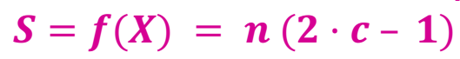
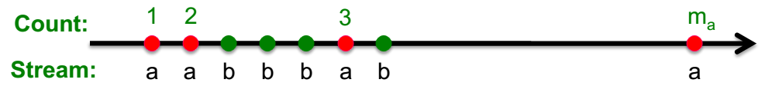
4.5 矩估计
4.5.2 二阶矩估计的AMS(Alon-Matias-Szegedy)算法
随机挑一个时刻，对stream采样
采样获得的值存在X.el里
然后对后面进来的stream中这个值计数，直到stream结尾
计数c存在X.val里
做多次，对最后的X.val，乘2，减1，乘n，然后求平均
t = 1时采， X.el = a，结束时，有 X.val = m_{a}
t = 3时采， X.el = b，结束时，有 X.val = m_{b}

Slide 67
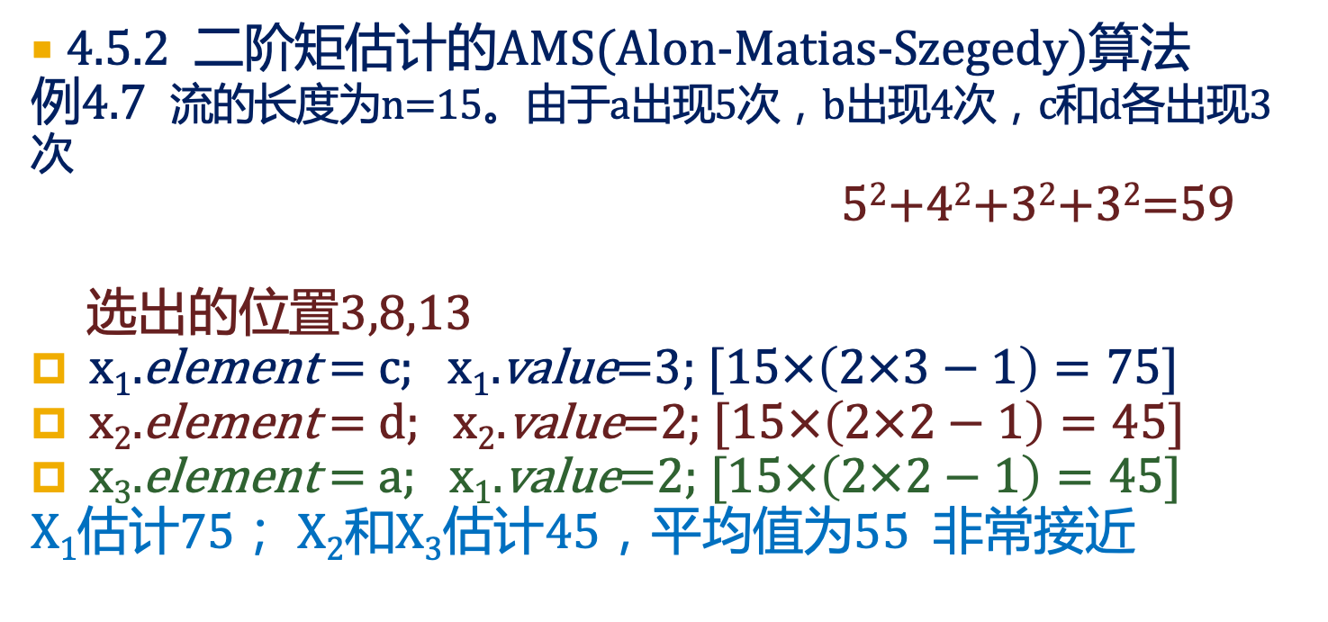
4.5 矩估计
4.5.2 二阶矩估计的AMS(Alon-Matias-Szegedy)算法
例4.7 流的长度为n=15。由于a出现5次，b出现4次，c和d各出现3次
5²+4²+3²+3²=59
选出的位置3,8,13
x₁.element = c; x₁.value=3; [$15×\left(2×3−1\right)=75$]
x₂.element = d; x₂.value=2; [$15×\left(2×2−1\right)=45$]
x₃.element = a; x₁.value=2; [$15×\left(2×2−1\right)=45$]
X₁估计75； X₂和X₃估计45，平均值为55 非常接近
a, b, c, b, d, a, c, d, a, b, d, c, a, a, b
1 2 3 4 5 6 7 8 9 10 11 12 13 14 15.

Slide 68
4.6 窗口内的计数问题
问题描述
假定有一个窗口大小为N的二进制流，我们希望在任何时候都能回答“对任意k< N，最近k位中有多少个1?”形式的查询。
4.6.1 精确计数的开销
结论：必须要存储窗口中的所有N位数据
4.6.2 DGIM算法
Datar-Gionis-Indyk-Motwani算法，该算法能够使用O(1og₂N)位来表示大小为N位的窗口，同时能保证窗口内1数目的估计错误率不高于50%。

Slide 69
4.6 窗口内的计数问题
4.6.2 DGIM算法
我们将整个窗口划分成多个桶，每个桶中包含:
(1)最右部的时间戳(即最近的时间戳);
(2)桶中1的数目，数目必须是2的幂，我们将该数称为桶的大小。
当流采用上述桶表示方法时，必须遵循以下6条规则:
桶最右部的位置上总是为1;
每个1的位置都在某个桶中;
一个位置只能属于一个桶;
桶的大小从最小一直变化到某个最大值，相同大小的桶只可能有一到两个;
所有桶的大小必须都是2的幂;
从右到左扫描(即从远到近扫描)，桶的大小不会减小。

Slide 70
4.6 窗口内的计数问题
4.6.2 DGIM算法
我们将整个窗口划分成多个桶，每个桶中包含:
(1)最右部的时间戳(即最近的时间戳);
(2)桶中1的数目，数目必须是2的幂，我们将该数称为桶的大小。
如何估计？
DGIM算法会寻找某个具有最早时间戳的桶b，它至少包含k个最近位中的一部分。最后的估计值为桶b右部(最近)所有桶的大小之和加上桶b的一半大小。

Slide 71
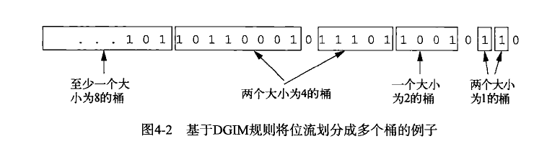
4.6 窗口内的计数问题
4.6.2 DGIM算法
k=10,那么需要应答的查询就变为“统计最右边的10位中1的个数”
0110010110 , 正确答案是5
DGIM估计：4/2+2+1+1=6
桶的大小是1的数目！

Slide 72
4.7 衰减窗口
例子： 假定有一个由全世界出售的电影票所构成的数据流，每个元素当中还包括电影的名称。
我们希望能够从该数据流中总结出“当前”最流行的电影；
但是从直观上来说，我们希望降低诸如《星球大战4:新希望》之类的电影的流行度，这是因为这些电影虽然卖出了很多票，但是大部分票都出售于几十年前。
另一方面，一部近10周每周都售出n张票的电影会比仅上周售出2n张票，但是再往前一张票都没售出的电影的流行度要高。
我们希望知道最近大家外卖喜欢点什么？
饺子？ 还是凉面？

Slide 73
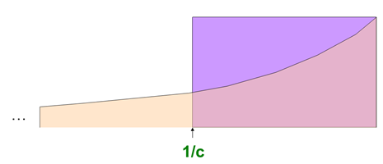
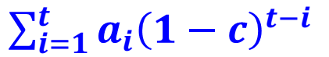
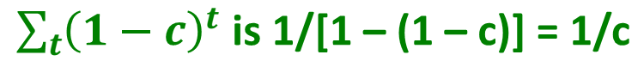
4.7 衰减窗口
启发式方法
我们关心的是“现在”流行啥？
过去的计数，让它们慢慢衰减
热度 =
a_{i}：计数
c：衰减系数，一般取10⁻⁶, 10⁻⁹
权重和：
等价于
来一个新的a，把老热度乘1 - c（即衰减），然后加上这个新a
实现起来非常方便

Slide 74
第4章 数据流挖掘总结
概念
什么是流数据
流数据计算有什么样的特点
抽样
滤波
独立元素统计
矩估计
窗口计数统计
衰减窗口
算法
Hash抽取数据
布隆滤波器
FM算法
二阶矩估计AMS算法
DGIM技术算法
理论Hash
HASH技术
统计学知识

Slide 75
作业
1. 对于4.3节中布隆过滤器的例子（即采用80亿位对10亿元素组成的集合S进行过滤），如果使用3个哈希函数，那么假阳率是多少？如果使用4个哈希函数呢？
2. 假定某个流由整数3、1、4、1、5、9、2、6、5组成。给定的哈希函数位h(x)=2x+1 mod 32。这里的哈希结果应看成是一个5位的二进制整数。试确定每个流元素的尾长并对独立元素数目进行估计。
3. 计算流3、1、4、1、3、4、2、1、2的二阶矩。

